Slide 1
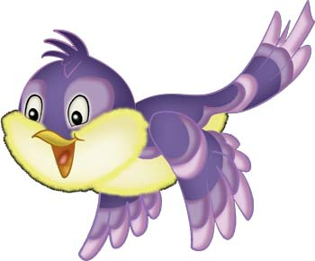
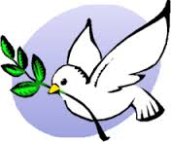
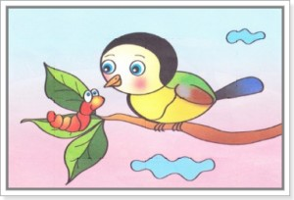
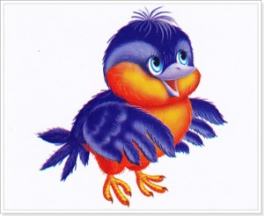
БИБЛЕЙСКИЕ ПТИЦЫ

Slide 2
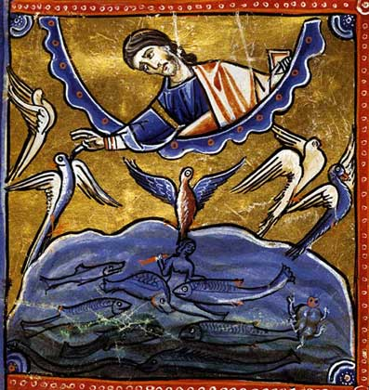
«И сказал Бог: да произведет вода пресмыкающихся, душу живую, и птицы да полетят над землею по тверди небесной. И сотворил Бог рыб больших и всякую душу животных пресмыкающихся, которых произвела вода, по роду их, и всякую птицу пернатую по роду ее. И был вечер и было утро – день пятый» (Бытие 1, 20-23).

Slide 3
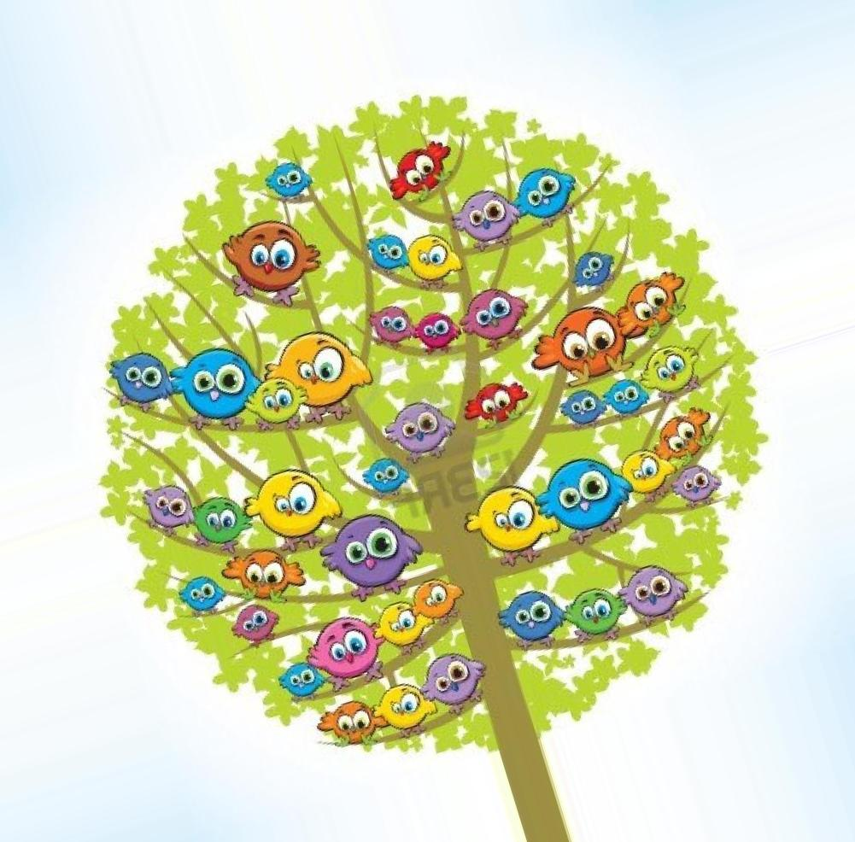
Каких пернатых мы встречам в Священном Писании?

Slide 4
«И аист под небом знает свои определенные времена, и горлица, и ласточка, и журавль наблюдают время, когда им прилететь» (Иеремия 8:7).
Аист
Горлица
Ласточка
Журавль

Slide 5
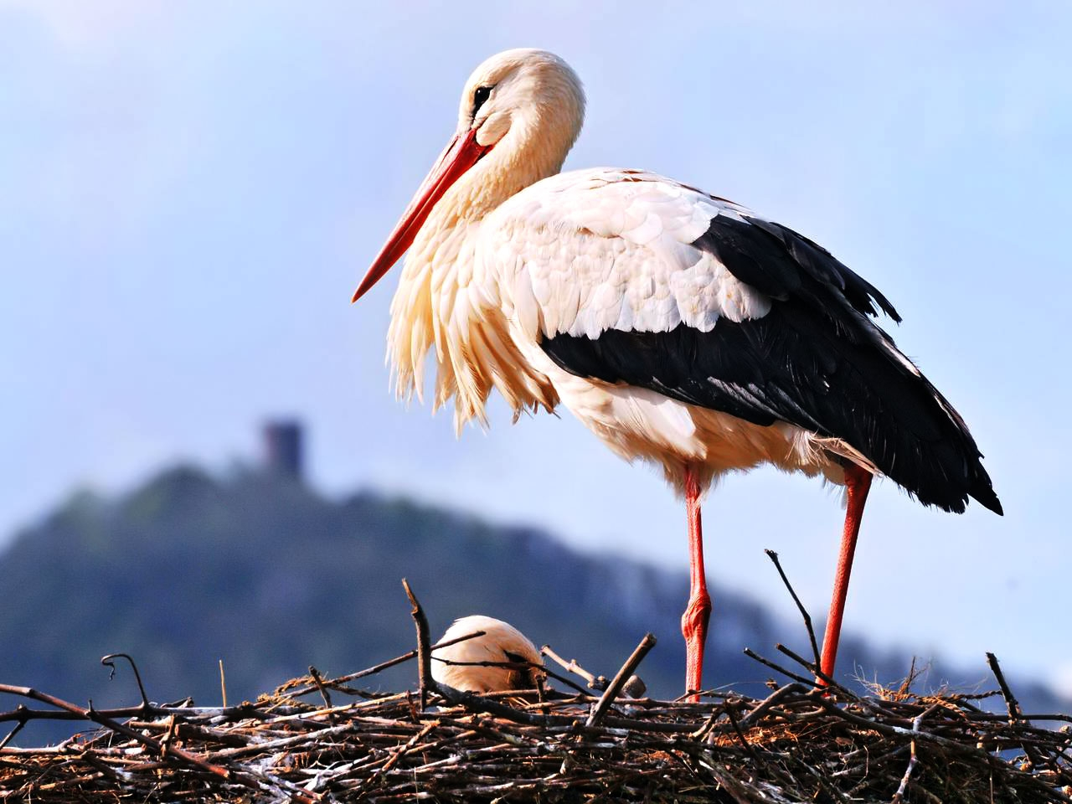
Аист
Эта красивая птица долгое время служила символом материнской любви благодаря нежности своего характера.

Slide 6
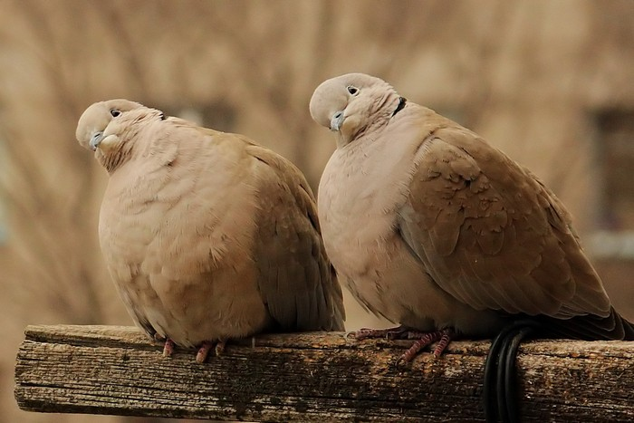
Горлица
– небольшая перелётная птица, появляющаяся в Палестине в начале весны
«Цветы показались на земле; время пения настало, и голос горлицы слышен в стране нашей…» (Песнь Песней 2:12).

Slide 7
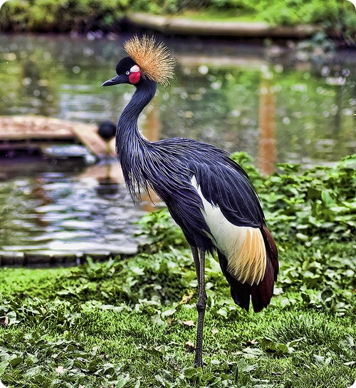
Журавль
Его пение сравнивается в Священном Писании с человеческим плачем…

Slide 8
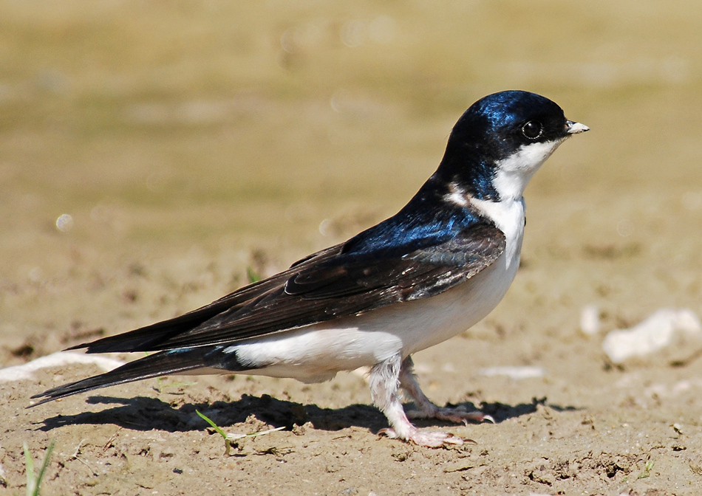
Ласточка
«Как воробей вспорхнёт, как ласточка улетит…» (Притчи 26:2).

Slide 9
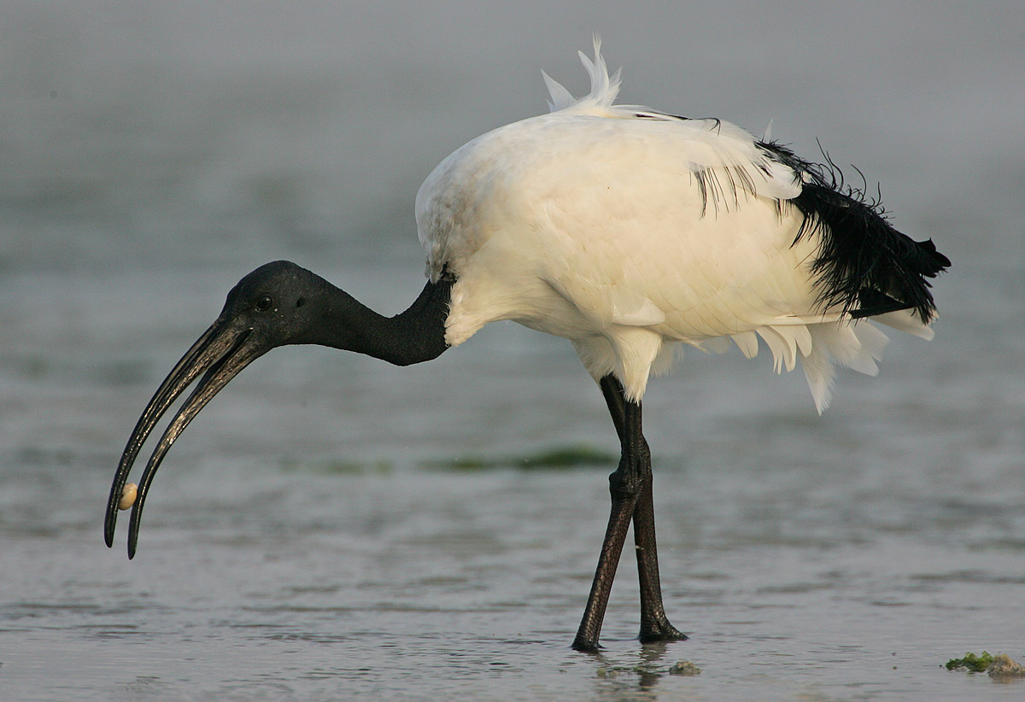
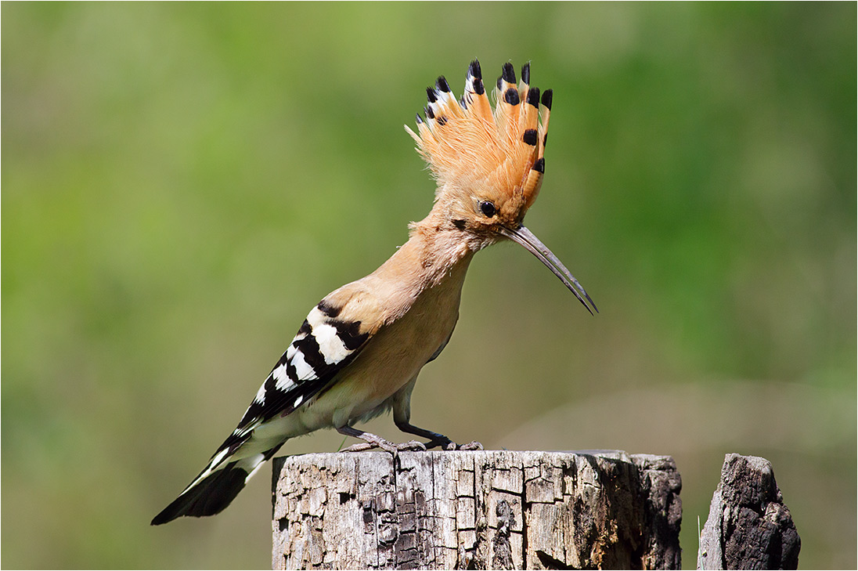
Ибис
Удод

Slide 10
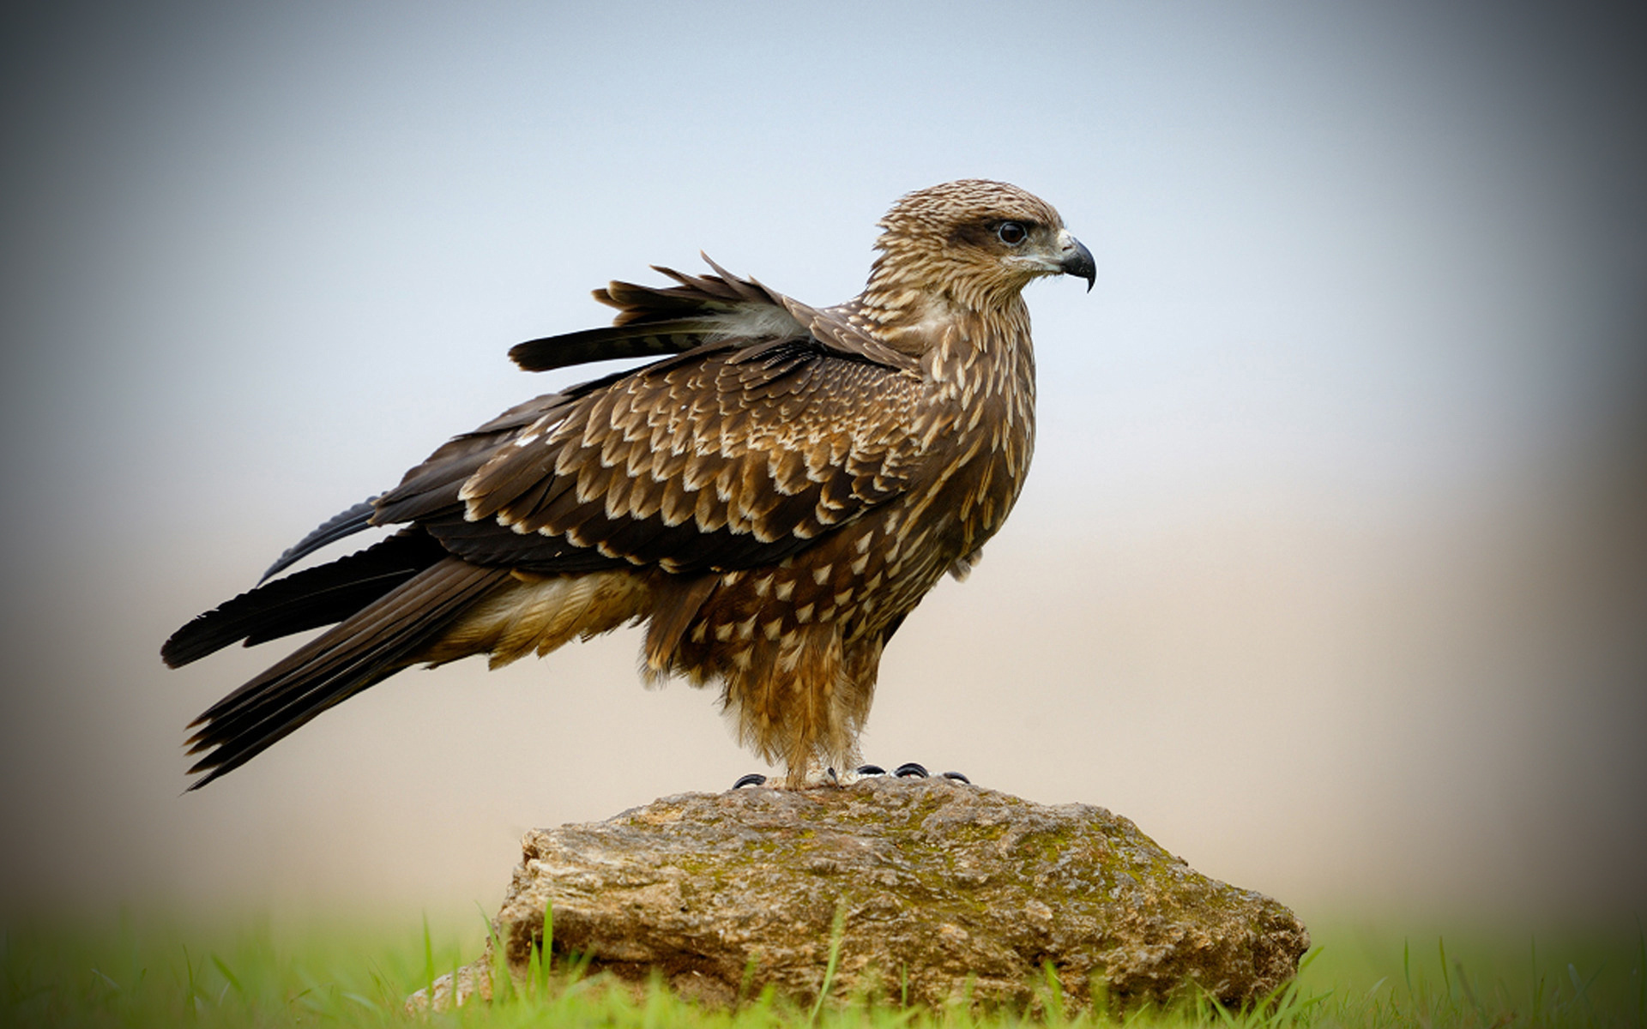
Ястреб

Slide 11
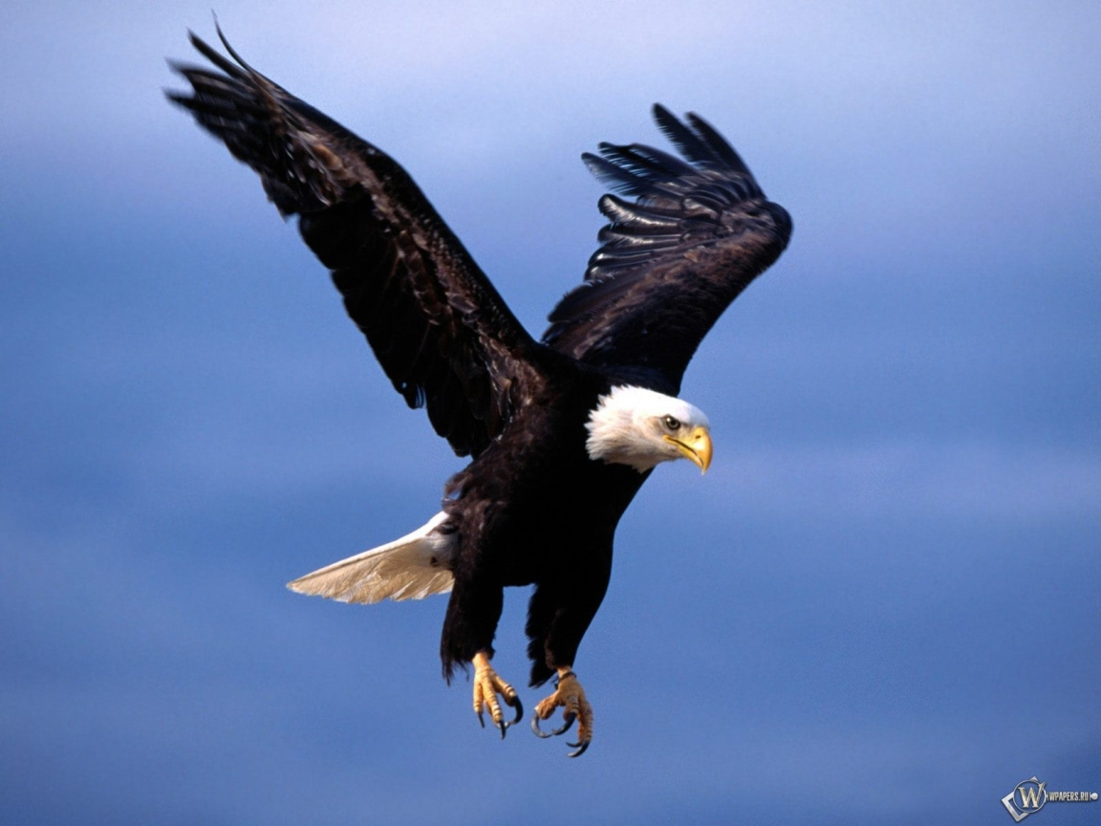
Орел
«Как орел вызывает гнездо свое, носится над птенцами своими, распростирает крылья свои, берет их и носит на перьях своих, так Господь один водил его…» (Второзаконие 32:11).

Slide 12
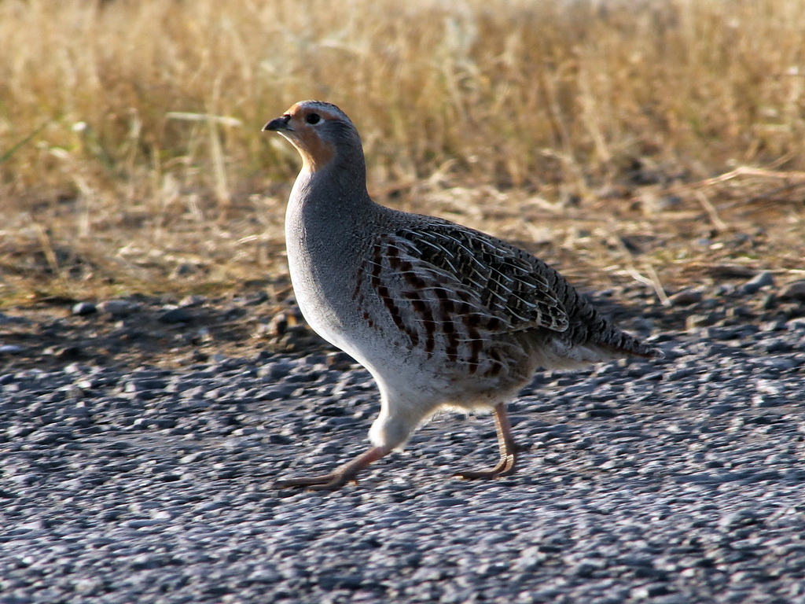
Куропатка
Царь Давид, скрываясь от Саула, сравнивал себя с куропаткой, за которой гоняются по горам (1 Царств 26:20).

Slide 13
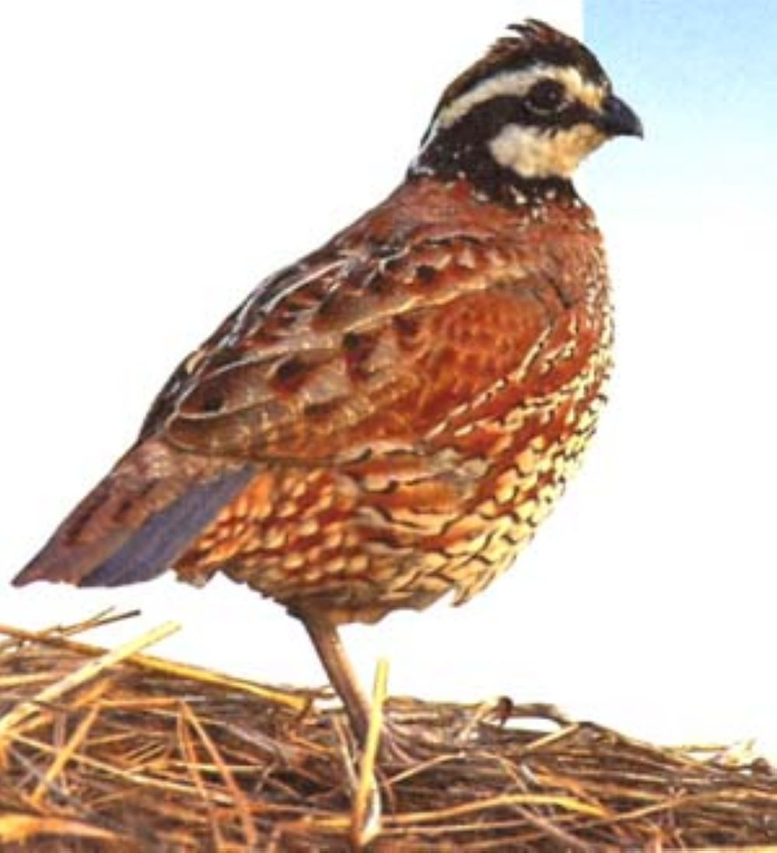
Перепел
В книге Исход рассказывается, как
голодные иудеи, только что избавленные от плена египетского, брели по пустыне и как Бог послал им в пищу перепелов (Исход 16:13).

Slide 14
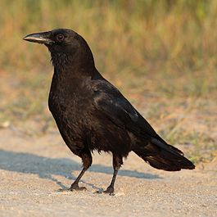
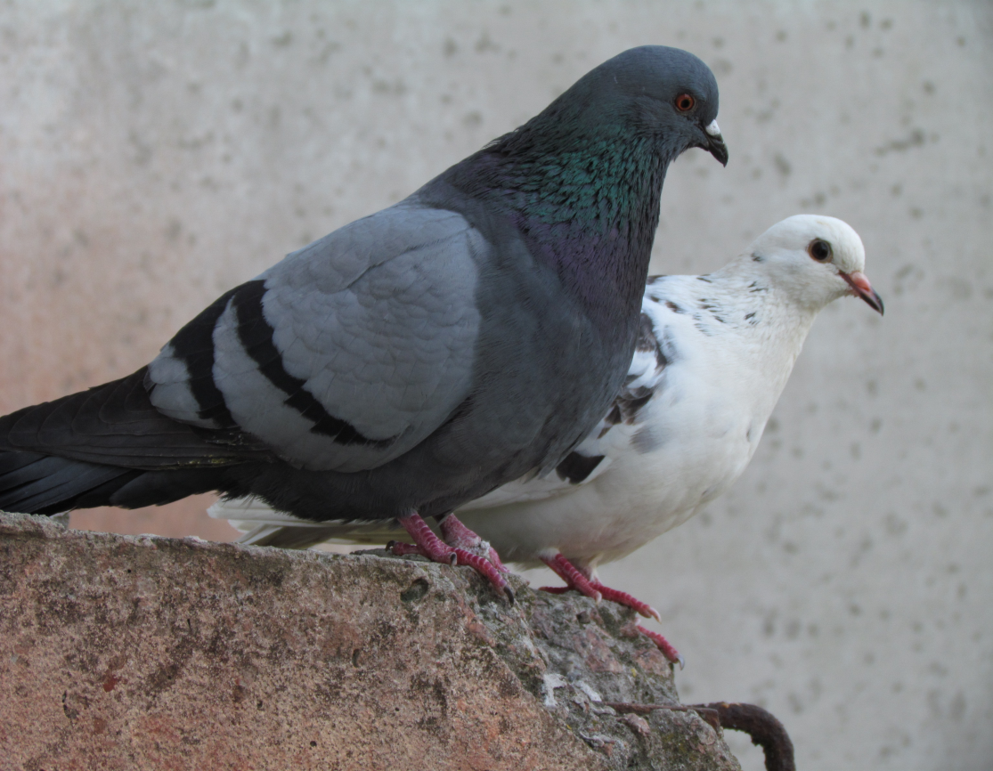
Какие самые знаменитые птицы в Библии?

Slide 15
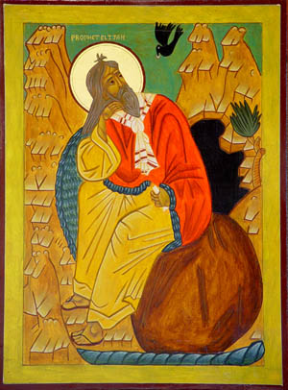
Ворон
В Священном Писании вороны:
По воле Бога питали хлебом и мясом пророка Илию в пустыне (3 Царств 17:4-6);
Их перья считаются образцом красоты;
«…кудри его волнистые, черные, как ворон» (Песнь Песней 5:11).

Slide 16
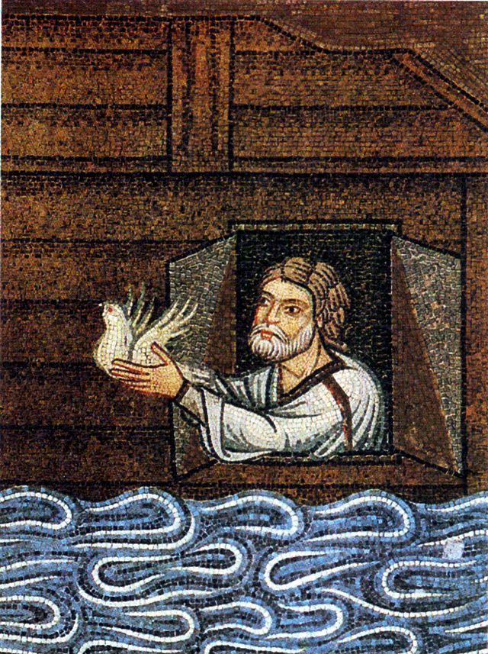
Голубь
Голуби в Священном Писании символизируют
Чистоту
Простоту
Спаситель заповедует нам: «…итак будьте мудры, как змии, и просты, как голуби» (Матфей 10:16).

Slide 17
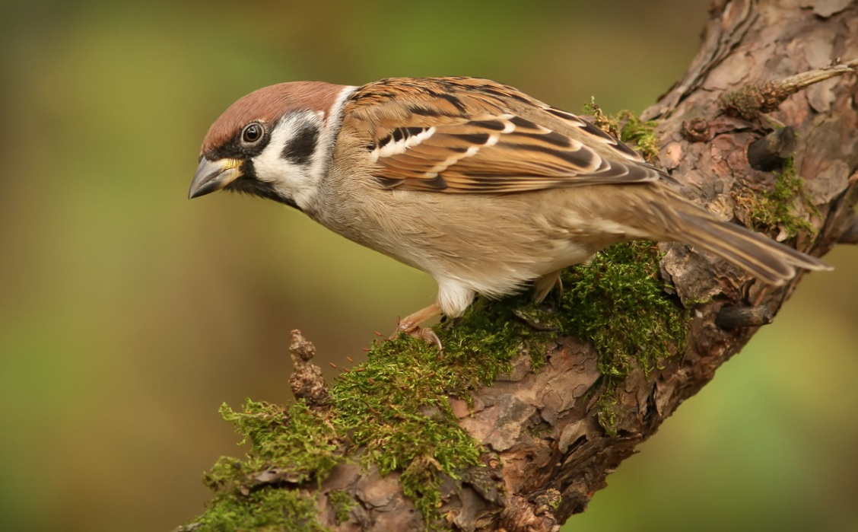
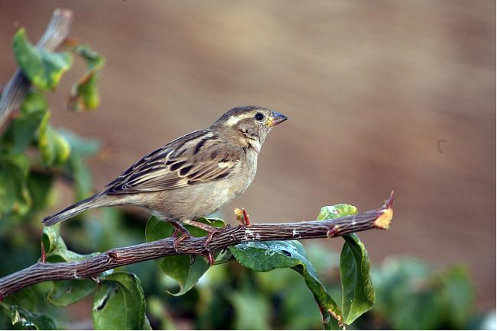
Воробей
В Библии упоминается под именем просто «птицы» или
«малой птицы».

Slide 18
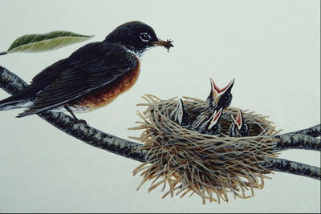
Библия содержит один из старейших законов охраны природы:
Встретив птичье гнездо, человеку запрещается разорять его. Если у человека была нужда в птичьих яйцах или птенцах, он мог взять их себе, но мать обязан был отпустить на свободу (Второзаконие 22:6-7).

Slide 19
Список птиц, встречающихся в Библии
Воробей (Притч. 26:2)
ворон (Иов. 38:41)
голубь (Быт. 8:8, Мф. 3:16, 10:16)
гриф (Лев. 11:13)
ибис (Втор. 14:16)
коршун (Втор. 14:13)
кречет (Втор. 14:13)
ласточка (Притч. 26:2)
лебедь (Втор. 14:16)
орёл (Втор. 14:12, Иов. 39:27)
павлин (Иов. 39:13)
пеликан (Втор. 14:17, Соф. 2:14)
рыболов (Втор. 14:17)
сова (Втор. 14:15)
страус (Втор. 14:15)
удод (Втор. 14:18)
филин (Втор. 14:16)
цапля (Втор. 14:18)
чайка (Втор. 14:15)
ястреб (Втор. 14:15, Иов. 39:26)

